Slide 1
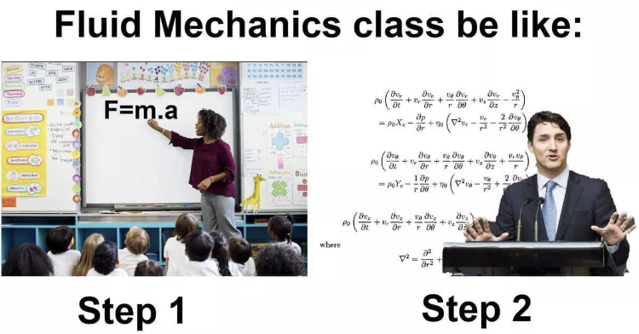
Fluidmekanikk kan oppleves litt sånn..
04-05-2022
Bilde: Instagram

Slide 2
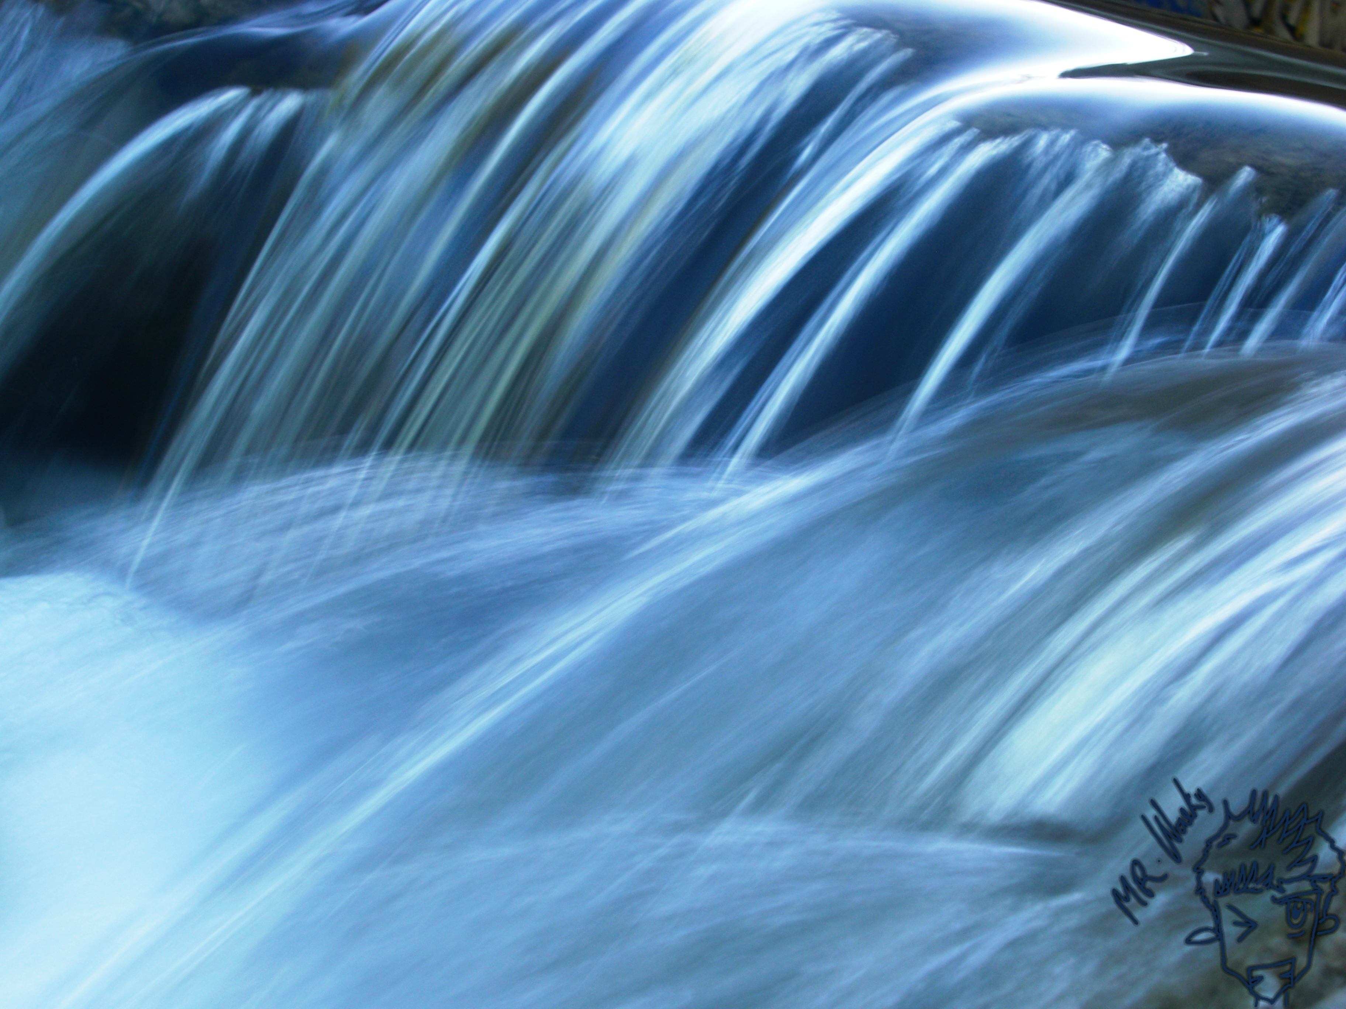
Men eksamen kommer til å gå bra!
Bilde: Creative Commons

Slide 3
Men eksamen kommer til å gå bra!
Fordi dere har …
jobbet jevnt og trutt gjennom semesteret
Bilde: Creative Commons

Slide 4
Men eksamen kommer til å gå bra!
Fordi dere har …
jobbet jevnt og trutt gjennom semesteret
god tid til å forberede dere, som dere kommer til å bruke godt
Bilde: Creative Commons

Slide 5

Men eksamen kommer til å gå bra!
Bilde: Creative Commons

Slide 6
Fysisk eksamen i år!
Eksamensdato: 18. mai, kl. 09:00
Varighet: 3,5 time
Obligatoriske oppgaver (lab og obliger)
må være godkjent før eksamen
  Oblig2 resultater legges ut på mandag

Slide 7
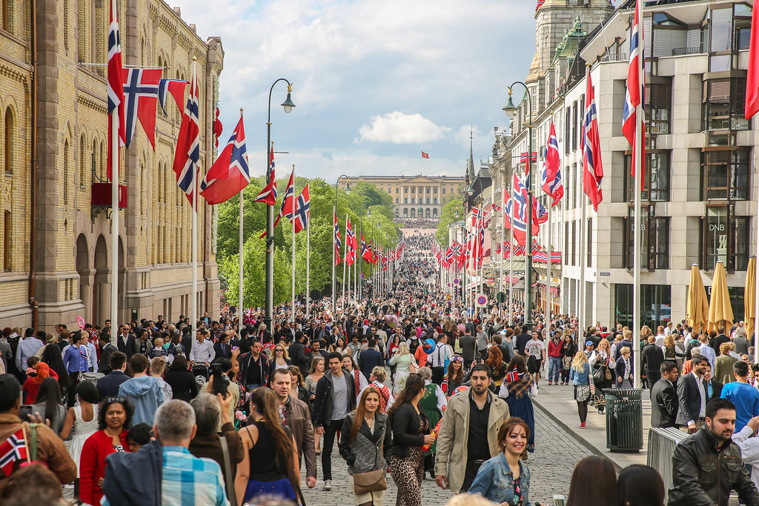
Fysisk eksamen i år!
Eksamensdato: 18. mai, kl. 09:00
Varighet: 3,5 time
Obligatoriske oppgaver (lab og obliger)
må være godkjent før eksamen
  Oblig2 resultater legges ut på mandag
Les nå, og feire 17. mai med god samvittighet
Bilde: Creative Commons

Slide 8
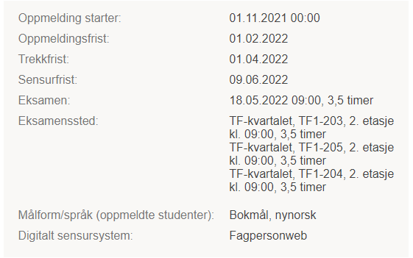
Fysisk eksamen i år!
Eksamensdato: 18. mai, kl. 09:00
Varighet: 3,5 time
Obligatoriske oppgaver (lab og obliger)
må være godkjent før eksamen
  Oblig2 resultater legges ut på mandag

Slide 9
Fysisk eksamen i år!
Eksamensdato: 18. mai, kl. 09:00
Varighet: 3,5 time
Obligatoriske oppgaver (lab og obliger)
må være godkjent før eksamen
  Oblig2 resultater legges ut på mandag
  Hjelpetime her neste onsdag 14:15-16

Slide 10
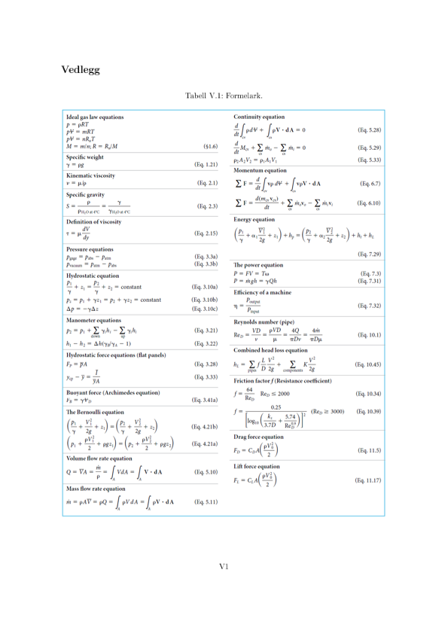
Fysisk eksamen i år!
Eksamensdato: 18. mai, kl. 09:00
Varighet: 3,5 time
Obligatoriske oppgaver (lab og obliger)
må være godkjent før eksamen
  Oblig2 resultater legges ut på mandag
  Hjelpetime her neste onsdag 14:15-16
Hjelpemidler:
  Utdelt kalkulator
  Formelark + diagrammer f. eks. Moody-diagram
Formelark ved eksamen: Table F.2 i EFM

Slide 11
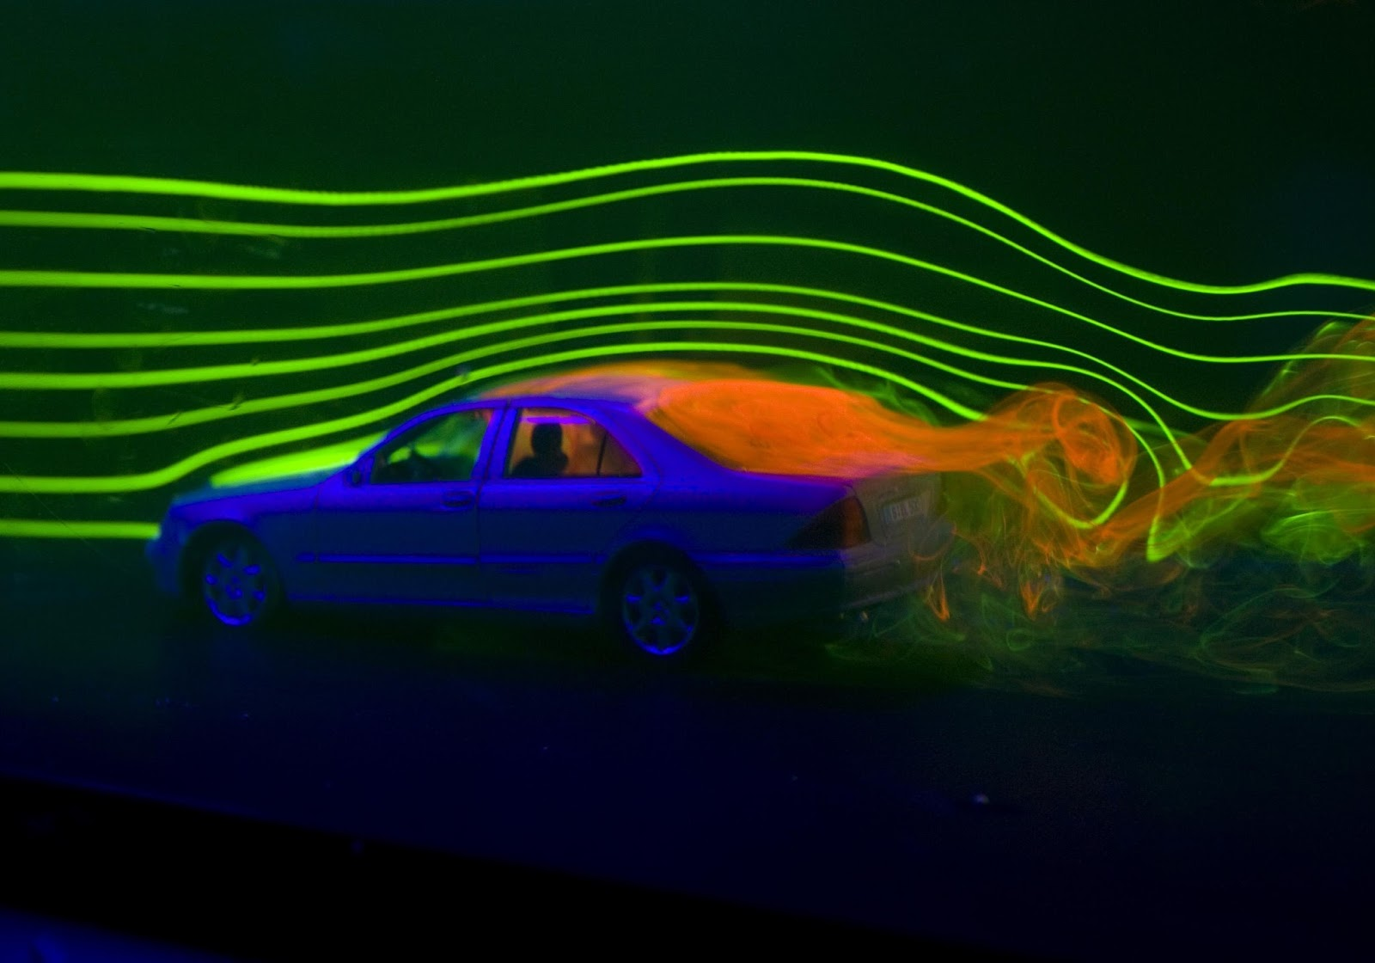
Hvordan forberede seg til eksamen?
Jobbe jevnt hele semesteret, som dere har gjort ☺
Fortsett å regn oppgaver
  Eksamensoppgaver
    Eksamener fra FYS210 er også relevante
    Eksamen vil være lettere enn den som ble gitt i fjor
  Obligatoriske oppgaver
  Frivillige øvingsoppgaver
  Oppgaver fra forelesninger
This Photo by Unknown Author is licensed under CC BY-NC-ND

Slide 12
Hvordan forberede seg til eksamen?
Jobbe jevnt hele semesteret, som dere har gjort ☺
Fortsett å regn oppgaver
  Eksamensoppgaver
    Eksamener fra FYS210 er også relevante¹
    Eksamen vil være lettere enn den som ble gitt i fjor
  Obligatoriske oppgaver
  Frivillige øvingsoppgaver
  Oppgaver fra forelesninger
This Photo by Unknown Author is licensed under CC BY-NC-ND
1: Tidligere lærebok: Finnemore, E.J. & Franzini, J.B. (2002): Fluid Mechanics with Engineering Applications, 10th Edition

Slide 13
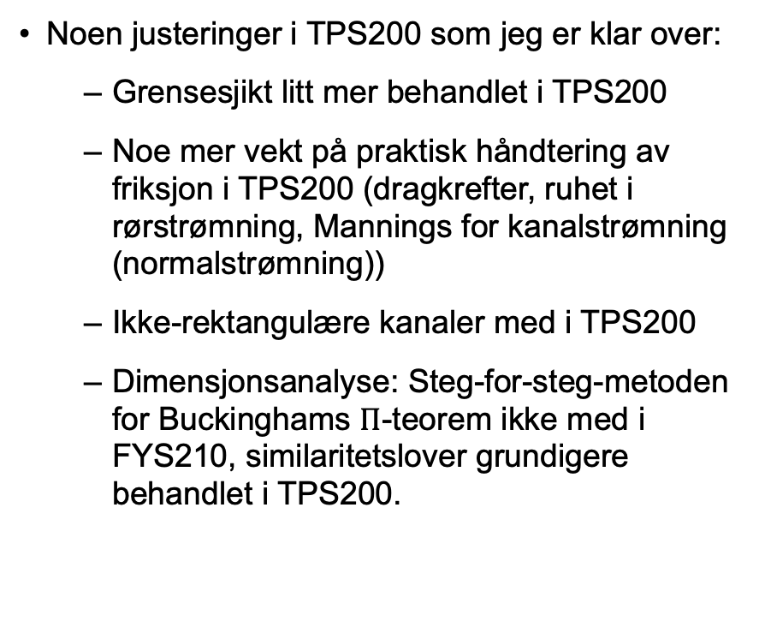
Hvordan forberede seg til eksamen?
Jobbe jevnt hele semesteret, som dere har gjort ☺
Fortsett å regn oppgaver
  Eksamensoppgaver
    Eksamener fra FYS210 er også relevante¹
    Eksamen vil være lettere enn den som ble gitt i fjor
  Obligatoriske oppgaver
  Frivillige øvingsoppgaver
  Oppgaver fra forelesninger
Noen justeringer i TPS200 som jeg er klar over:
  Grensesjikt litt mer behandlet i TPS200
  Noe mer vekt på praktisk håndtering av friksjon i TPS200 (dragkrefter, ruhet i rørstrømning, Mannings for kanalstrømning (normalstrømning))
  Ikke-rektangulære kanaler med i TPS200
  Dimensjonsanalyse: Steg-for-steg-metoden for Buckinghams $Π$-teorem ikke med i FYS210, similaritetslover grundigere behandlet i TPS200.
1: Tidligere lærebok: Finnemore, E.J. & Franzini, J.B. (2002): Fluid Mechanics with Engineering Applications, 10th Edition

Slide 14

Hvordan forberede seg til eksamen?
Jobbe jevnt hele semesteret, som dere har gjort ☺
Fortsett å regn oppgaver
  Eksamensoppgaver
    Eksamener fra FYS210 er også relevante¹
    Eksamen vil være lettere enn den som ble gitt i fjor ☺
  Obligatoriske oppgaver
  Frivillige øvingsoppgaver
  Oppgaver fra forelesninger
Sånn vil eksamen føles
1: Tidligere lærebok: Finnemore, E.J. & Franzini, J.B. (2002): Fluid Mechanics with Engineering Applications, 10th Edition
Bilde: Creative Commons

Slide 15
Hvordan forberede seg til eksamen?
Jobbe jevnt hele semesteret, som dere har gjort ☺
Fortsett å regn oppgaver
  Eksamensoppgaver
    Eksamener fra FYS210 er også relevante
    Eksamen vil være lettere enn den som ble gitt i fjor ☺
  Obligatoriske oppgaver
  Frivillige øvingsoppgaver
  Oppgaver fra forelesninger (stort sett hentet fra boken)
Sånn vil eksamen føles
1: Tidligere lærebok: Finnemore, E.J. & Franzini, J.B. (2002): Fluid Mechanics with Engineering Applications, 10th Edition
Bilde: Creative Commons

Slide 16
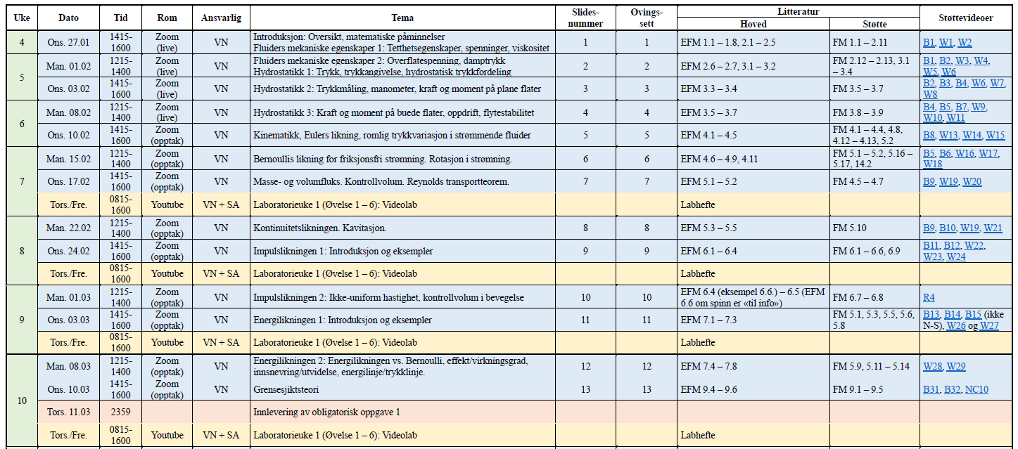
Kursoversikt del 1 av 2: Alle temaer er pensum
Egenskaper + hydrostatikk
Kinematikk, Eulers, Bernoulli
De tre viktige fysiske lovene på kontrollvolumform
- Kont.likningen
- Impulslikningen
- Energilikningen

Slide 17
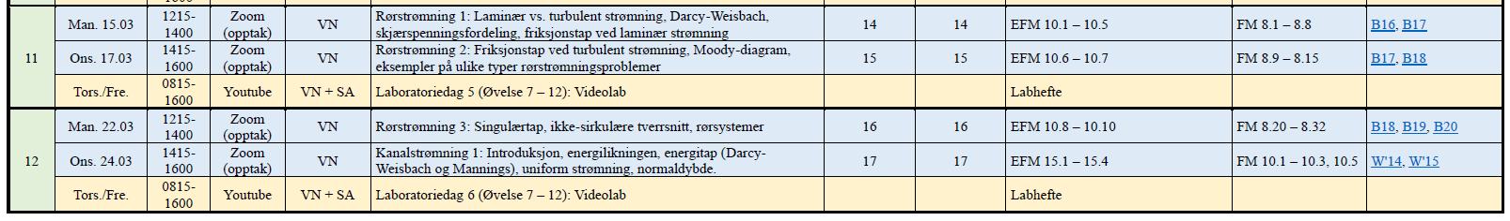
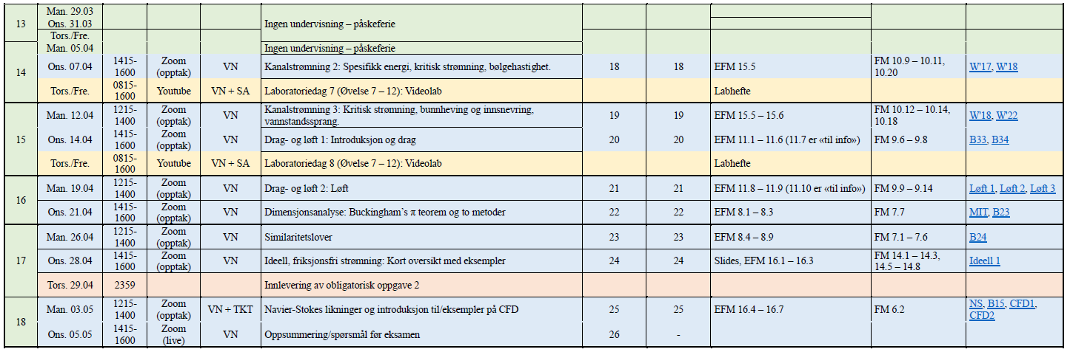
Kursoversikt del 2 av 2: Alle temaer er pensum
Rør- og kanalstrømning
Drag og løft
Dimensjons-analyse
Intro til differensiell beskrivelse

Slide 18
Meg: Ønsker til siste forelesning?
Dere: Gjennomgå relevante eksamensoppgaver

Slide 19
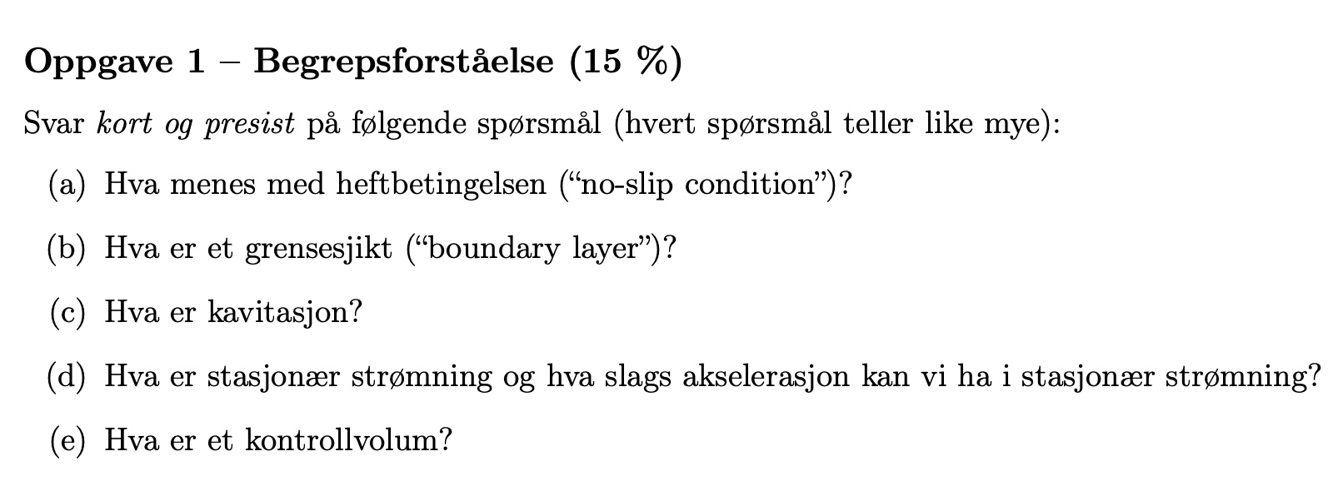
Meg: Ønsker til siste forelesning?
Dere: Gjennomgå relevante eksamensoppgaver
Fra eksamen i TPS200, 2019:

Slide 20
Meg: Ønsker til siste forelesning?
Dere: Gjennomgå relevante eksamensoppgaver
Fra eksamen i TPS200, 2019:

Slide 21
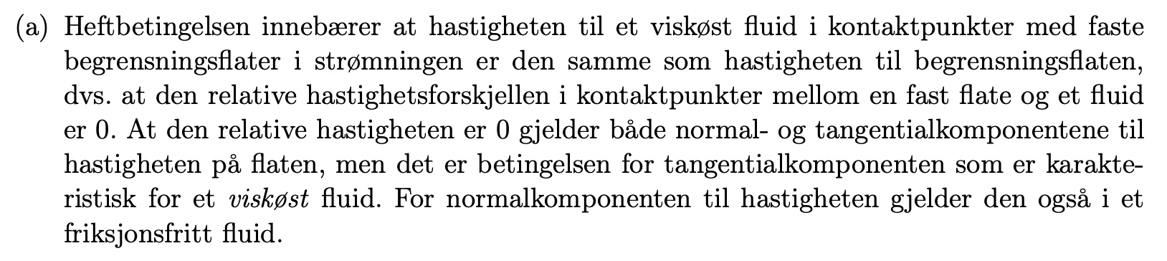
Løsningsforslag til Oppgave 1a

Slide 22
Løsningsforslag til Oppgave 1a
Altså…: Heftbetingelsen betyr at den relative hastigheten mellom en overflate og fluidet nær overflaten er null.

Slide 23
Oppgave 1b: Hva er et grensesjikt?
Fra eksamen i TPS200, 2019:

Slide 24
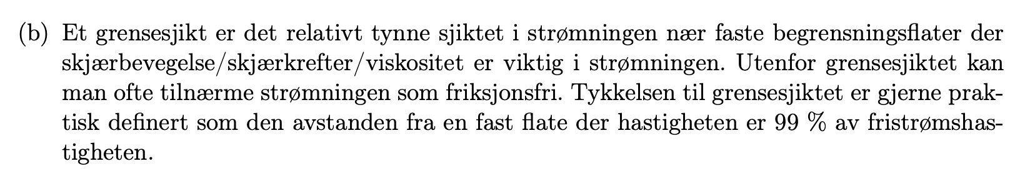
Løsningsforslag til Oppgave 1b: Hva er et grensesjikt?

Slide 25
Løsningsforslag til Oppgave 1b: Hva er et grensesjikt?
Også…: Grensesjiktet blir tykkere når Reynoldstallet synker, og blir tynnere når Reynoldstallet (Re) øker.
Det forsvinner helt når Re $−>∞$ , og i dette tilfellet kan strømningen tilnærmes som friksjonsfri.

Slide 26
Oppgave 1c: Hva er kavitasjon?
Fra eksamen i TPS200, 2019:

Slide 27
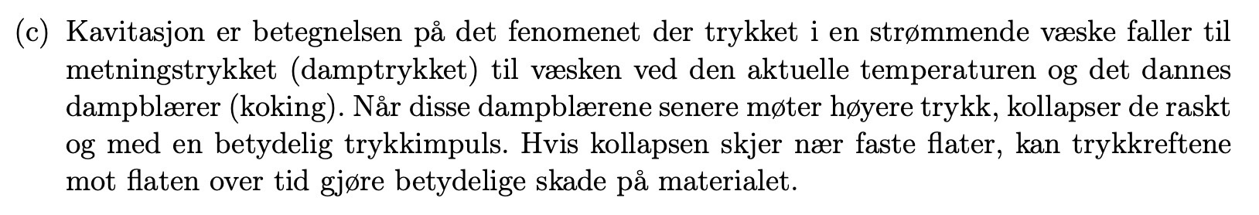
Løsningsforslag til Oppgave 1c: Hva er kavitasjon?

Slide 28
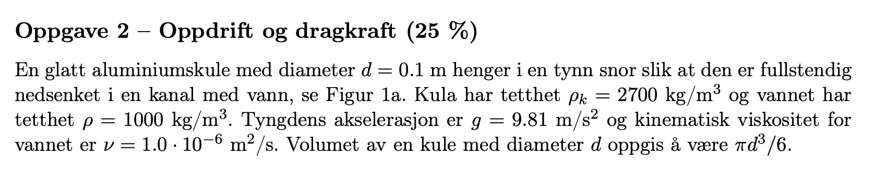
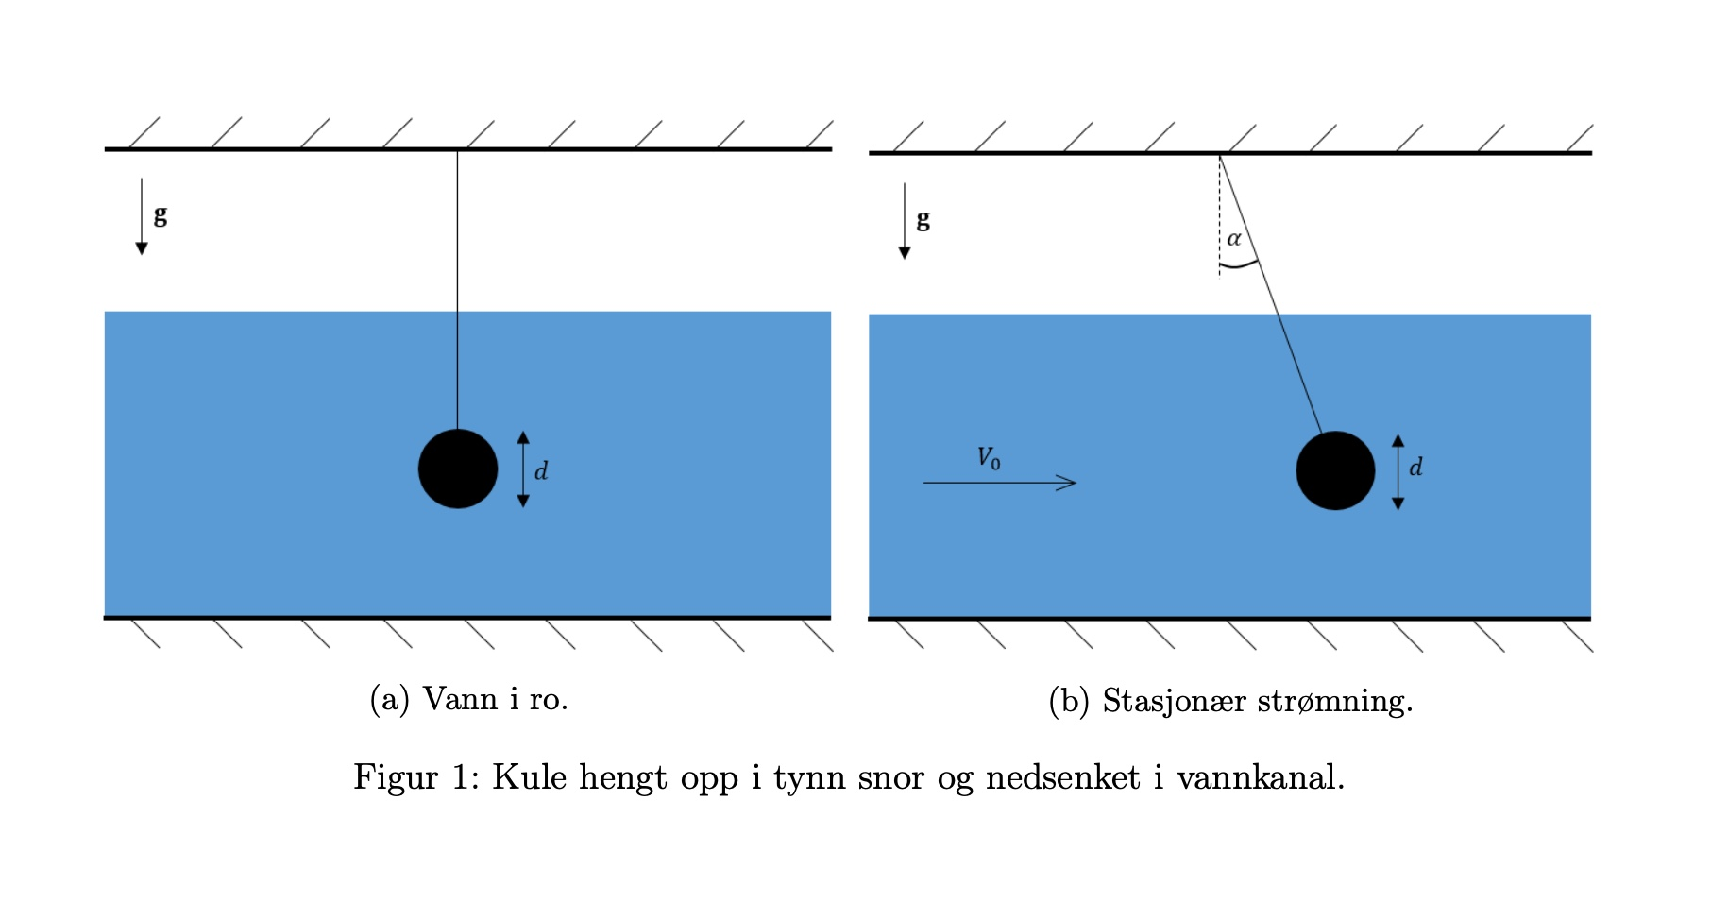
Oppgave 2 - Oppdrift og dragkraft

Slide 29
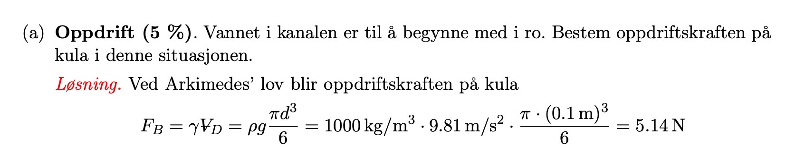
Oppgave 2a - Oppdrift
Opplysninger fra oppgaveteksten
på neste side

Slide 30
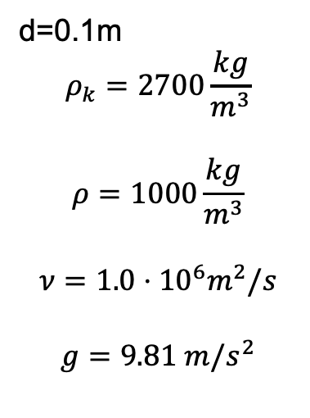
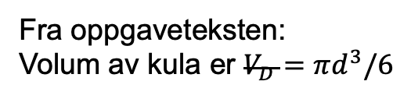
Oppgave 2a - Oppdrift
Fra oppgaveteksten:
Volum av kula er $V_{D}=πd^{3}/6$
d=0.1m
$$ρ_{k}=2700\frac{kg}{m^{3}}$$
$$ρ=1000\frac{kg}{m^{3}}$$
$$ν=1.0⋅{10}^{6}m^{2}/s$$
$$g=9.81 m/s^{2}$$
Opplysninger fra formelark
på neste side

Slide 31



Oppgave 2a - Oppdrift
Fra oppgaveteksten:
Volum av kula er $V_{D}=πd^{3}/6$
Fra formelark:
Buoyant force (Archimedes equation)
d=0.1m
$$ρ_{k}=2700\frac{kg}{m^{3}}$$
$$ρ=1000\frac{kg}{m^{3}}$$
$$ν=1.0⋅{10}^{6}m^{2}/s$$
$$g=9.81 m/s^{2}$$
$$F_{B}=γV_{D}$$
Fra formelark:
Specific weight
$$γ=ρg$$
Fra formelark:
Kinematic viscosity
$$ν=μ/ρ$$

Slide 32

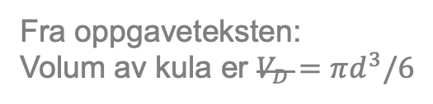

Løsningsforslag til Oppgave 2a - Oppdrift
Fra oppgaveteksten:
Volum av kula er $V_{D}=πd^{3}/6$
Fra formelark:
Buoyant force (Archimedes equation)
$$F_{B}=γV_{D}$$
Fra formelark:
Specific weight
$$γ=ρg$$

Slide 33
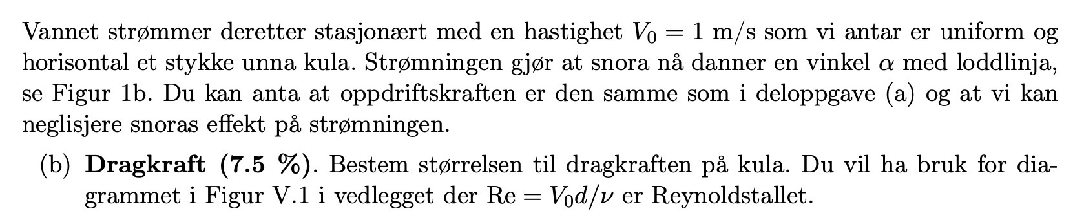


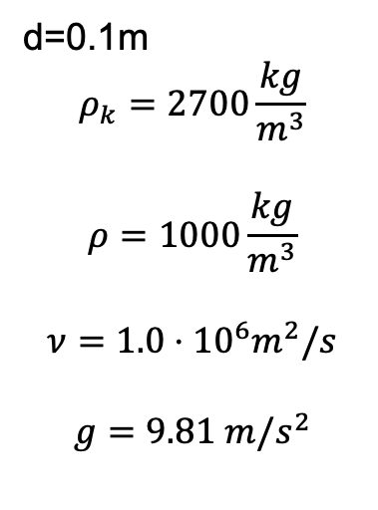

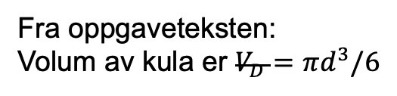
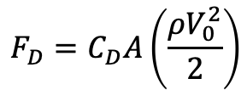
Oppgave 2b – Bestem dragkraft på kula
Fra formelark:
$$F_{D}=C_{D}A\left(\frac{ρV_{0}^{2}}{2}\right)$$
Figur V.1 på neste side
d=0.1m
$$ρ_{k}=2700\frac{kg}{m^{3}}$$
$$ρ=1000\frac{kg}{m^{3}}$$
$$ν=1.0⋅{10}^{6}m^{2}/s$$
$$g=9.81 m/s^{2}$$
Fra formelark:
Buoyant force (Archimedes equation)
Fra oppgaveteksten:
Volum av kula er $V_{D}=πd^{3}/6$
$$F_{B}=γV_{D}$$
Fra formelark:
Specific weight
$$γ=ρg$$
Fra formelark:
Kinematic viscosity
$$ν=μ/ρ$$

Slide 34
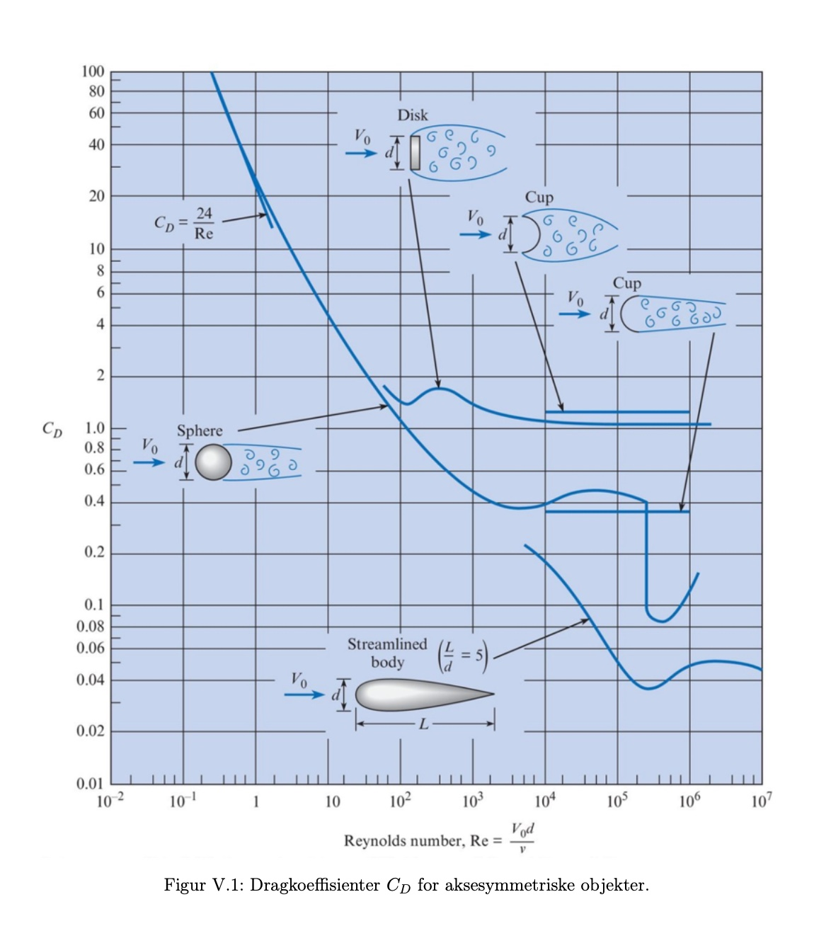

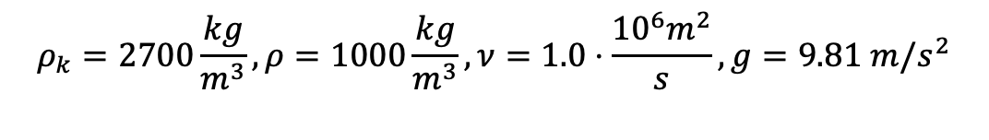

Oppgave 2b – Bestem dragkraft
$$V_{0}=1m/s$$
$$d=0.1m$$
$$ρ_{k}=2700\frac{kg}{m^{3}}, ρ=1000\frac{kg}{m^{3}}, ν=1.0⋅\frac{{10}^{6}m^{2}}{s}, g=9.81 m/s^{2}$$
Figur V.1 på neste side
Fra formelark:
Buoyant force (Archimedes equation)
Fra oppgaveteksten:
Volum av kula er $V_{D}=πd^{3}/6$
$$F_{B}=γV_{D}$$
Fra formelark:
Specific weight
$$γ=ρg$$
Fra formelark:
Kinematic viscosity
$$ν=μ/ρ$$

Slide 35
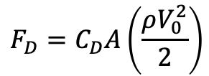
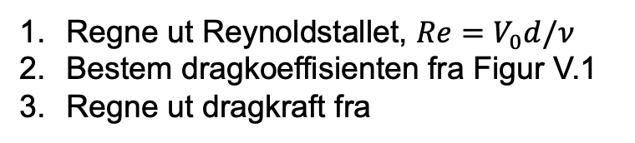
Oppgave 2b – Strategi
Regne ut Reynoldstallet, $Re=V_{0}d/ν$
Bestem dragkoeffisienten fra Figur V.1
Regne ut dragkraft fra
$$F_{D}=C_{D}A\left(\frac{ρV_{0}^{2}}{2}\right)$$
$$V_{0}=1m/s$$
$$d=0.1m$$
$$ρ_{k}=2700\frac{kg}{m^{3}}, ρ=1000\frac{kg}{m^{3}}, ν=1.0⋅\frac{{10}^{6}m^{2}}{s}, g=9.81 m/s^{2}$$
Figur V.1 på neste side
Fra formelark:
Buoyant force (Archimedes equation)
Fra oppgaveteksten:
Volum av kula er $V_{D}=πd^{3}/6$
$$F_{B}=γV_{D}$$
Fra formelark:
Specific weight
$$γ=ρg$$
Fra formelark:
Kinematic viscosity
$$ν=μ/ρ$$

Slide 36
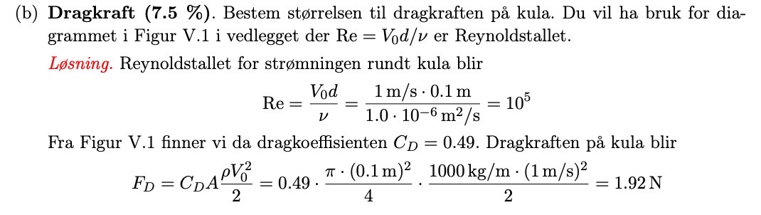
Løsningsforslag til Oppgave 2b.1 – Regn ut Re
$$V_{0}=1m/s$$
$$d=0.1m$$
$$ρ_{k}=2700\frac{kg}{m^{3}}, ρ=1000\frac{kg}{m^{3}}, ν=1.0⋅\frac{{10}^{6}m^{2}}{s}, g=9.81 m/s^{2}$$
Figur V.1 på neste side
Fra formelark:
Buoyant force (Archimedes equation)
Fra oppgaveteksten:
Volum av kula er $V_{D}=πd^{3}/6$
$$F_{B}=γV_{D}$$
Fra formelark:
Specific weight
$$γ=ρg$$
Fra formelark:
Kinematic viscosity
$$ν=μ/ρ$$

Slide 37
Løsningsforslag til Oppgave 2b.2 – Bestem C_{D} fra Re ved bruk av Figur V.1
$$V_{0}=1m/s$$
$$d=0.1m$$
$$ρ_{k}=2700\frac{kg}{m^{3}}, ρ=1000\frac{kg}{m^{3}}, ν=1.0⋅\frac{{10}^{6}m^{2}}{s}, g=9.81 m/s^{2}$$
Figur V.1 på neste side
Fra formelark:
Buoyant force (Archimedes equation)
Fra oppgaveteksten:
Volum av kula er $V_{D}=πd^{3}/6$
$$F_{B}=γV_{D}$$
Fra formelark:
Specific weight
$$γ=ρg$$
Fra formelark:
Kinematic viscosity
$$ν=μ/ρ$$

Slide 38
Løsningsforslag til Oppgave 2b.3 – Regn ut dragkraften F_{D} fra
C_{D} ved bruk av formel fra formelark
$$V_{0}=1m/s$$
$$d=0.1m$$
$$ρ_{k}=2700\frac{kg}{m^{3}}, ρ=1000\frac{kg}{m^{3}}, ν=1.0⋅\frac{{10}^{6}m^{2}}{s}, g=9.81 m/s^{2}$$
Figur V.1 på neste side
Fra formelark:
Buoyant force (Archimedes equation)
Fra oppgaveteksten:
Volum av kula er $V_{D}=πd^{3}/6$
$$F_{B}=γV_{D}$$
Fra formelark:
Specific weight
$$γ=ρg$$
Fra formelark:
Kinematic viscosity
$$ν=μ/ρ$$

Slide 39
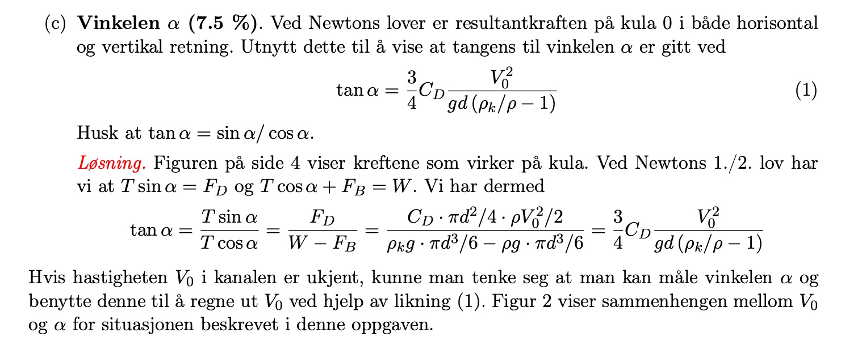
Oppgave 2c – Bestem vinkelen $α$
Hjelpefigur på neste side
d=0.1m
$$ρ_{k}=2700\frac{kg}{m^{3}}$$
$$ρ=1000\frac{kg}{m^{3}}$$
$$ν=1.0⋅{10}^{6}m^{2}/s$$
$$g=9.81 m/s^{2}$$
Fra formelark:
Buoyant force (Archimedes equation)
Fra oppgaveteksten:
Volum av kula er $V_{D}=πd^{3}/6$
$$F_{B}=γV_{D}$$
Fra formelark:
Specific weight
$$γ=ρg$$
Fra formelark:
Kinematic viscosity
$$ν=μ/ρ$$

Slide 40
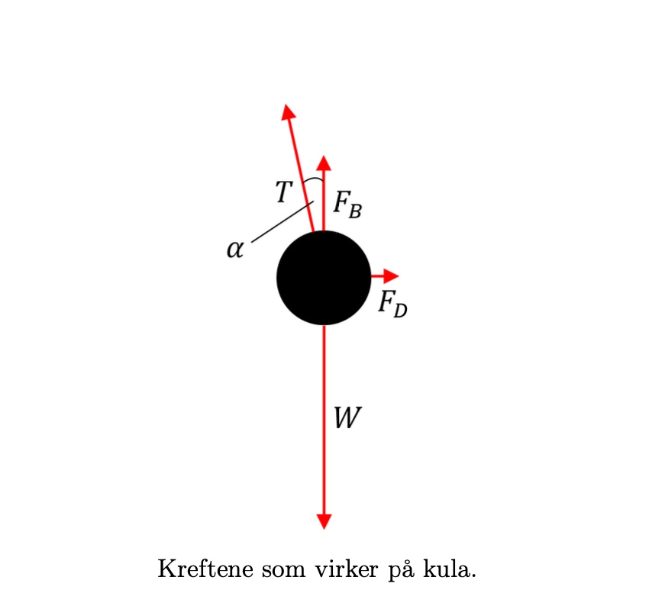
Oppgave 2c – Bestem vinkelen $α$
d=0.1m
$$ρ_{k}=2700\frac{kg}{m^{3}}$$
$$ρ=1000\frac{kg}{m^{3}}$$
$$ν=1.0⋅{10}^{6}m^{2}/s$$
$$g=9.81 m/s^{2}$$
Fra formelark:
Buoyant force (Archimedes equation)
Fra oppgaveteksten:
Volum av kula er $V_{D}=πd^{3}/6$
$$F_{B}=γV_{D}$$
Fra formelark:
Specific weight
$$γ=ρg$$
Fra formelark:
Kinematic viscosity
$$ν=μ/ρ$$

Slide 41
Løsning av Oppgave 2c – Bestem vinkelen $α$
d=0.1m
$$ρ_{k}=2700\frac{kg}{m^{3}}$$
$$ρ=1000\frac{kg}{m^{3}}$$
$$ν=1.0⋅{10}^{6}m^{2}/s$$
$$g=9.81 m/s^{2}$$
Fra formelark:
Buoyant force (Archimedes equation)
Fra oppgaveteksten:
Volum av kula er $V_{D}=πd^{3}/6$
$$F_{B}=γV_{D}$$
Fra formelark:
Specific weight
$$γ=ρg$$
Fra formelark:
Kinematic viscosity
$$ν=μ/ρ$$

Slide 42
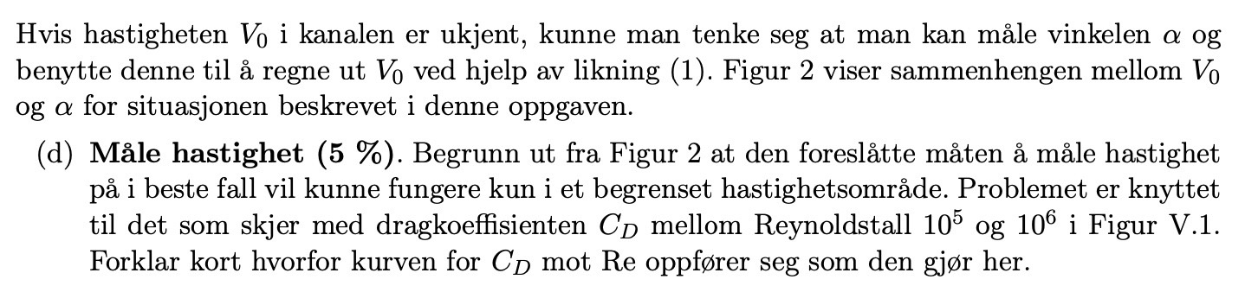
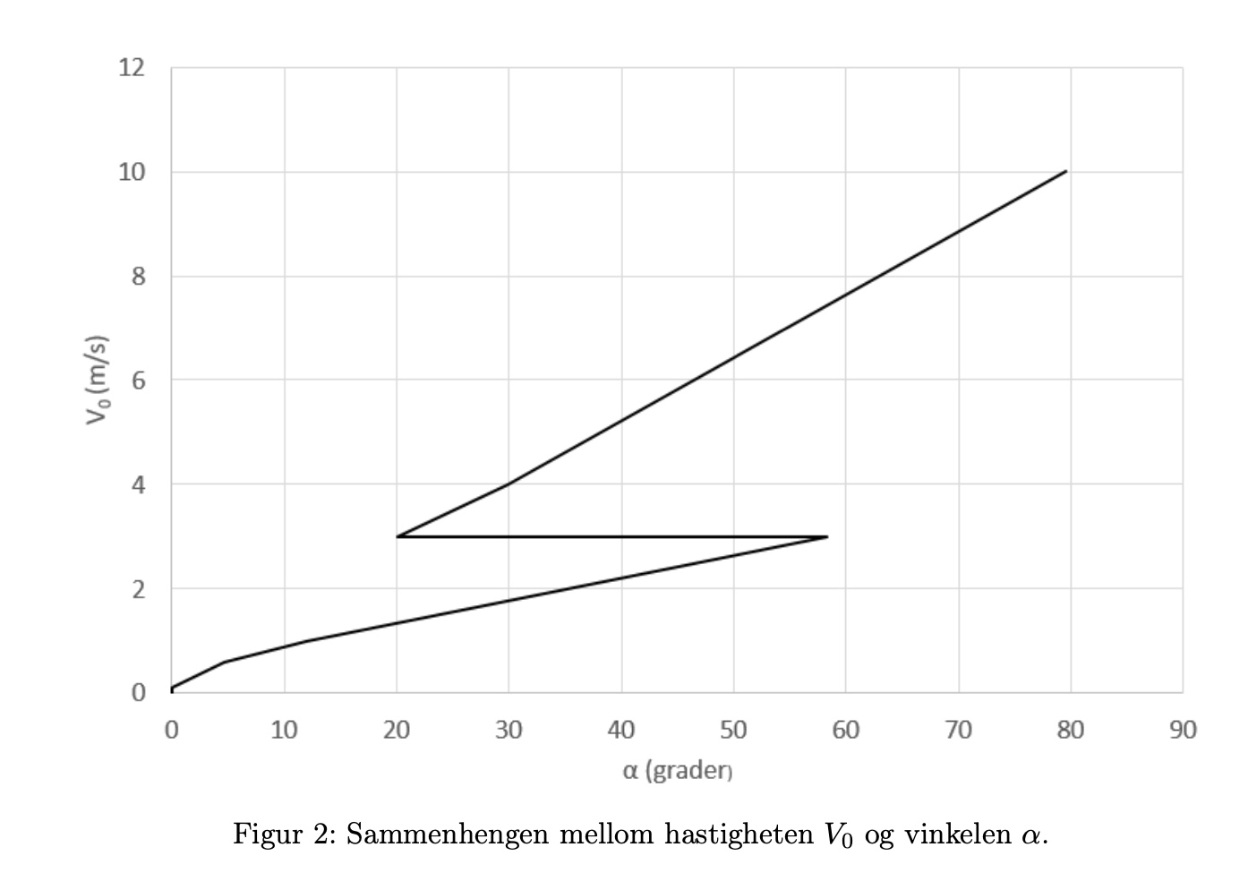

Oppgave 2d – Bestem vinkelen $α$
$$(1)$$
d=0.1m
$$ρ_{k}=2700\frac{kg}{m^{3}}$$
$$ρ=1000\frac{kg}{m^{3}}$$
$$ν=1.0⋅{10}^{6}m^{2}/s$$
$$g=9.81 m/s^{2}$$
Fra formelark:
Buoyant force (Archimedes equation)
Fra oppgaveteksten:
Volum av kula er $V_{D}=πd^{3}/6$
$$F_{B}=γV_{D}$$
Fra formelark:
Specific weight
$$γ=ρg$$
Fra formelark:
Kinematic viscosity
$$ν=μ/ρ$$

Slide 43
Oppgave 2d – Bestem vinkelen $α$
$$(1)$$
d=0.1m
$$ρ_{k}=2700\frac{kg}{m^{3}}$$
$$ρ=1000\frac{kg}{m^{3}}$$
$$ν=1.0⋅{10}^{6}m^{2}/s$$
$$g=9.81 m/s^{2}$$
Fra formelark:
Buoyant force (Archimedes equation)
Fra oppgaveteksten:
Volum av kula er $V_{D}=πd^{3}/6$
$$F_{B}=γV_{D}$$
Fra formelark:
Specific weight
$$γ=ρg$$
Fra formelark:
Kinematic viscosity
$$ν=μ/ρ$$

Slide 44
Oppgave 2d – Bestem vinkelen $α$
$$(1)$$
d=0.1m
$$ρ_{k}=2700\frac{kg}{m^{3}}$$
$$ρ=1000\frac{kg}{m^{3}}$$
$$ν=1.0⋅{10}^{6}m^{2}/s$$
$$g=9.81 m/s^{2}$$
Fra formelark:
Buoyant force (Archimedes equation)
Fra oppgaveteksten:
Volum av kula er $V_{D}=πd^{3}/6$
$$F_{B}=γV_{D}$$
Fra formelark:
Specific weight
$$γ=ρg$$
Fra formelark:
Kinematic viscosity
$$ν=μ/ρ$$

Slide 45
Oppgave 2d – Måle hastighet
$$(1)$$
d=0.1m
$$ρ_{k}=2700\frac{kg}{m^{3}}$$
$$ρ=1000\frac{kg}{m^{3}}$$
$$ν=1.0⋅{10}^{6}m^{2}/s$$
$$g=9.81 m/s^{2}$$
Fra formelark:
Buoyant force (Archimedes equation)
Fra oppgaveteksten:
Volum av kula er $V_{D}=πd^{3}/6$
$$F_{B}=γV_{D}$$
Fra formelark:
Specific weight
$$γ=ρg$$
Fra formelark:
Kinematic viscosity
$$ν=μ/ρ$$

Slide 46
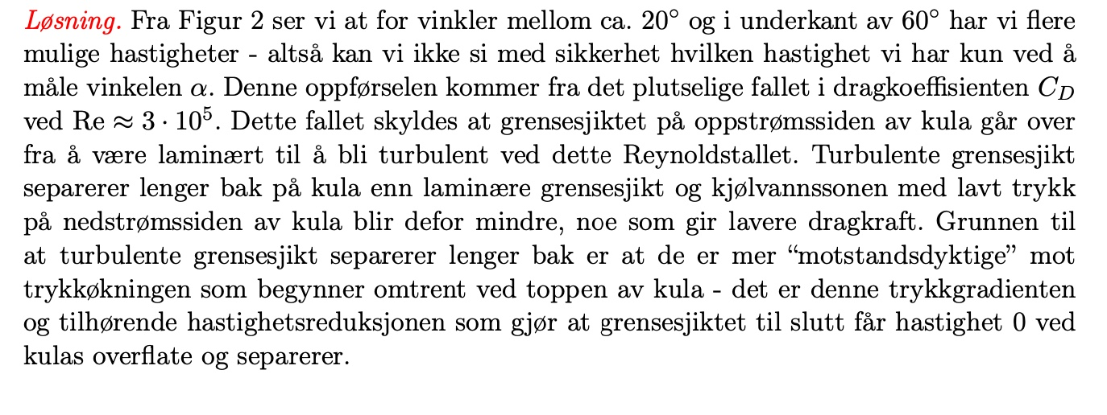
Løsning av Oppgave 2d – Måle hastighet
$$(1)$$
d=0.1m
$$ρ_{k}=2700\frac{kg}{m^{3}}$$
$$ρ=1000\frac{kg}{m^{3}}$$
$$ν=1.0⋅{10}^{6}m^{2}/s$$
$$g=9.81 m/s^{2}$$
Fra formelark:
Buoyant force (Archimedes equation)
Fra oppgaveteksten:
Volum av kula er $V_{D}=πd^{3}/6$
$$F_{B}=γV_{D}$$
Fra formelark:
Specific weight
$$γ=ρg$$
Fra formelark:
Kinematic viscosity
$$ν=μ/ρ$$

Slide 47
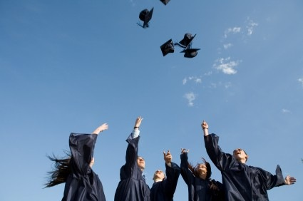
Lykke til på eksamen, og takk for meg!
Bilde: Creative Commons

